Slide 1



Slide 2


Slide 3
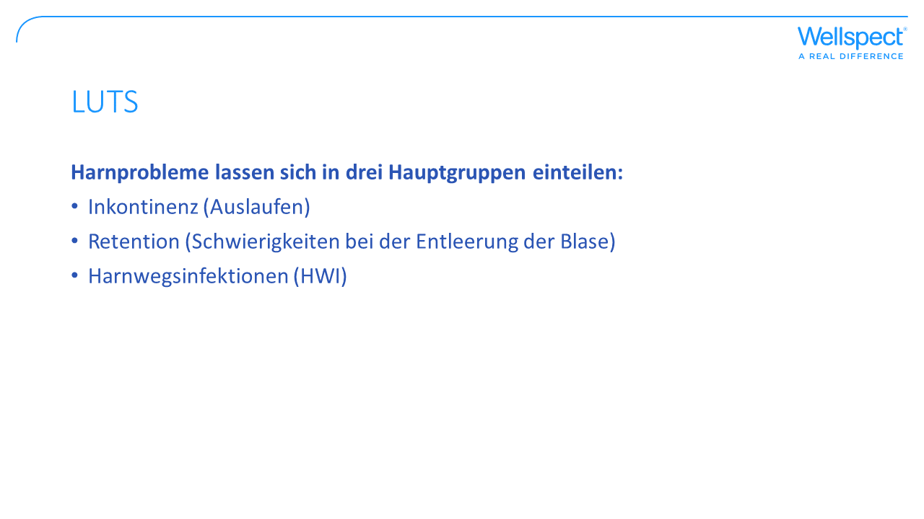
Notes:
Inkontinenz – Drang- Stress- Mischinkontinenz
Retention - obstruktive Symptome, Verhalt, schlechter Fluss, Anspannung, unvollständige Entleerung
HWI

Slide 4
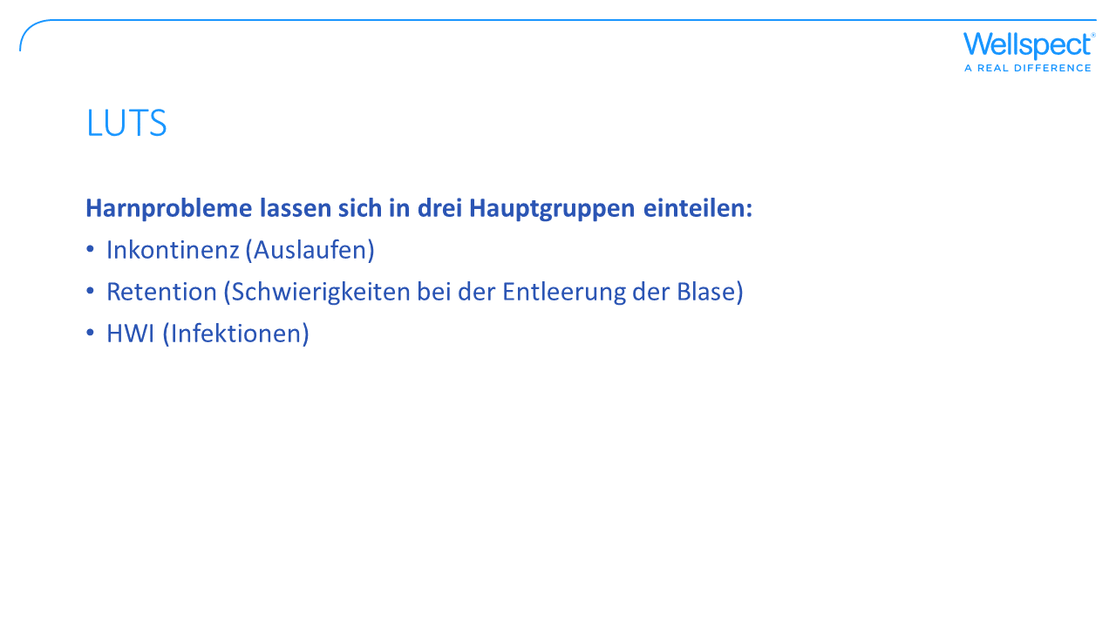
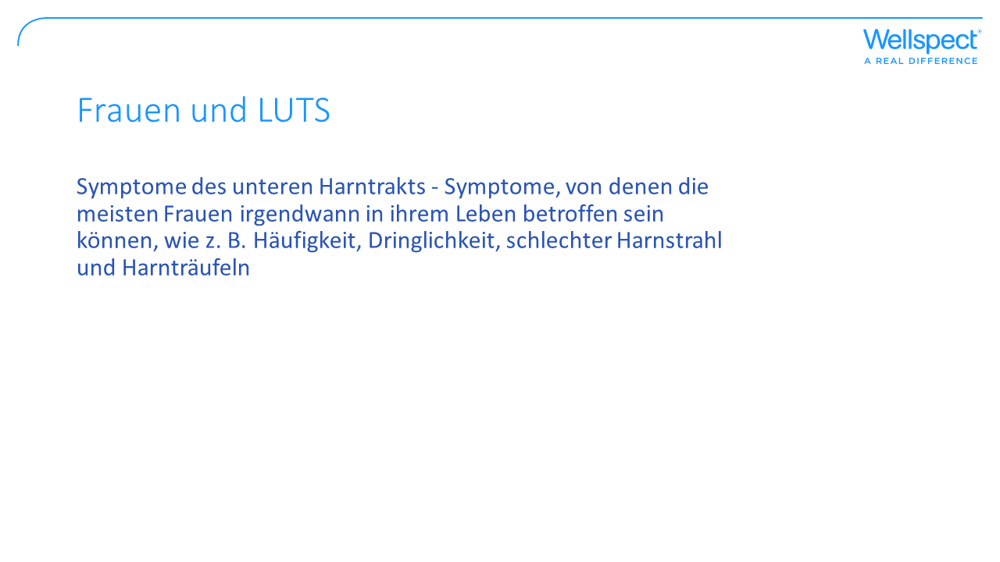
Notes:
Stress-Inkontinenz. Dringlichkeit.

Slide 5
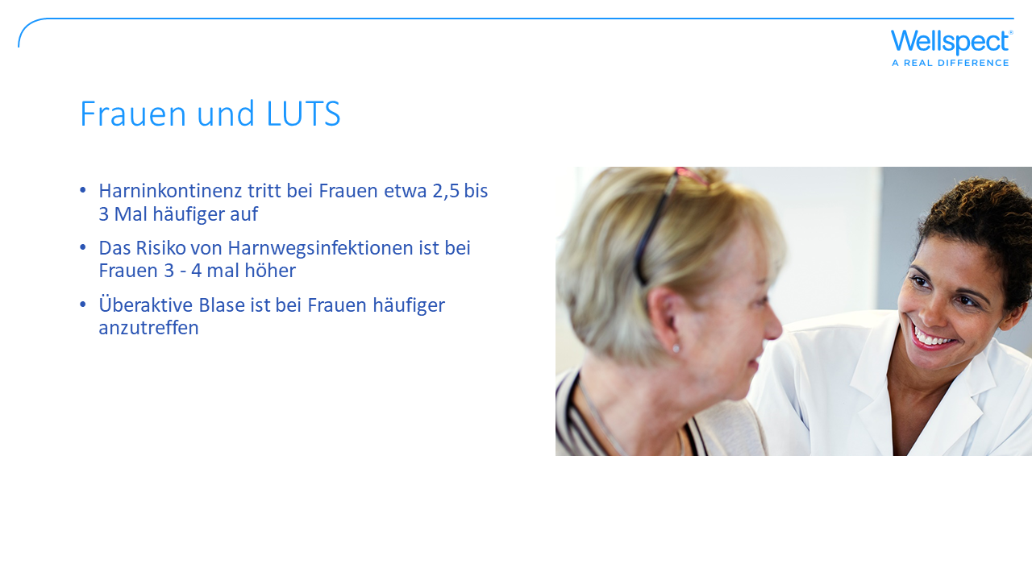
Notes:
Leider sind häufiger Frauen betroffen.

Slide 6
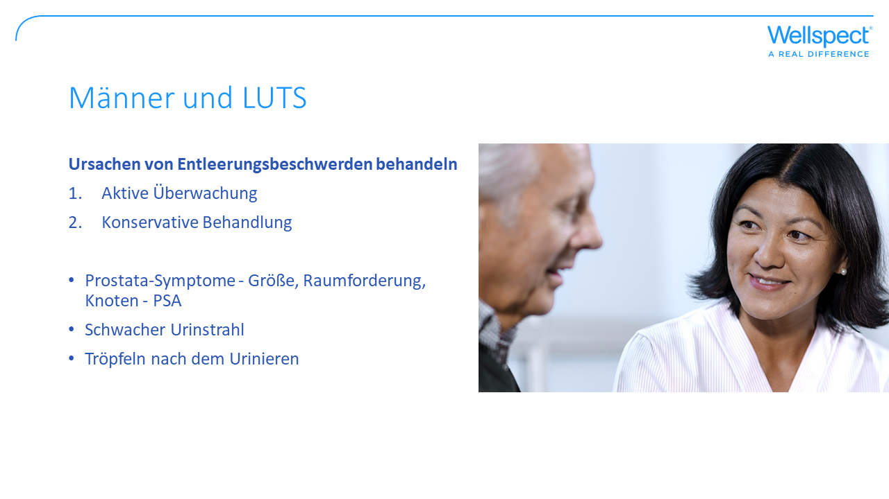
Notes:
Prostataprobleme häufiger ab 65+
Verhalt, intermittierender Fluss und Anspannung

Slide 7


Slide 8
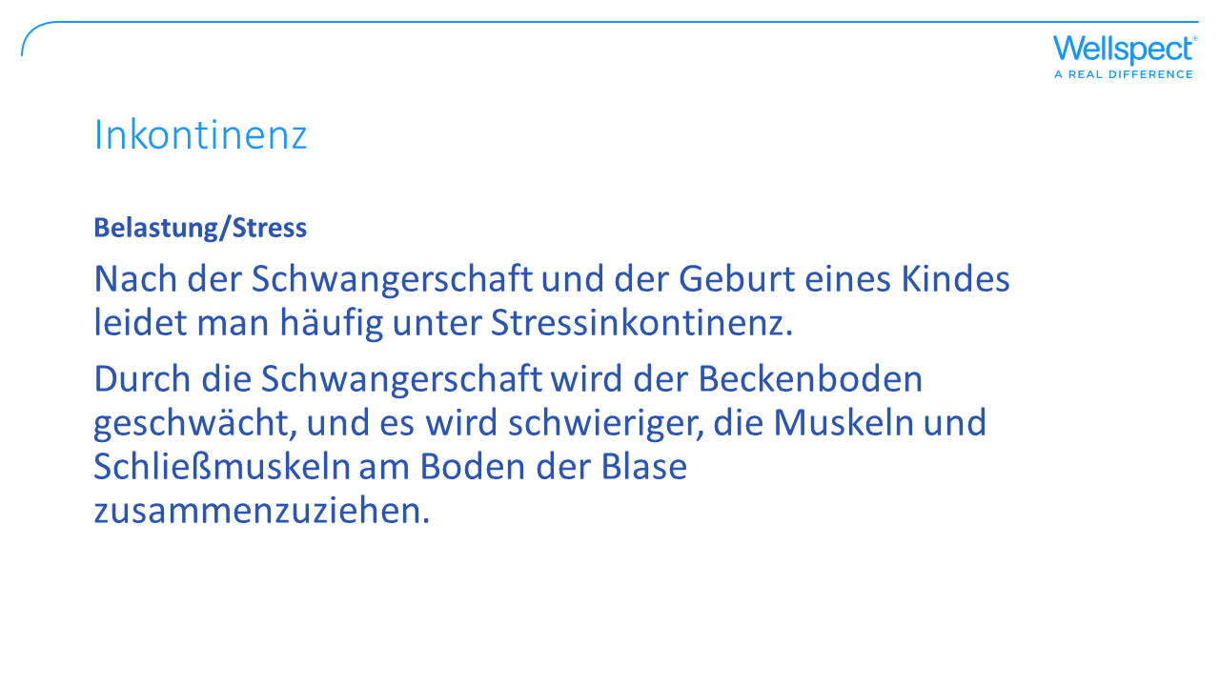
Notes:
Belastungsinkontinenz früher Stressinkontinenz genannt

Slide 9
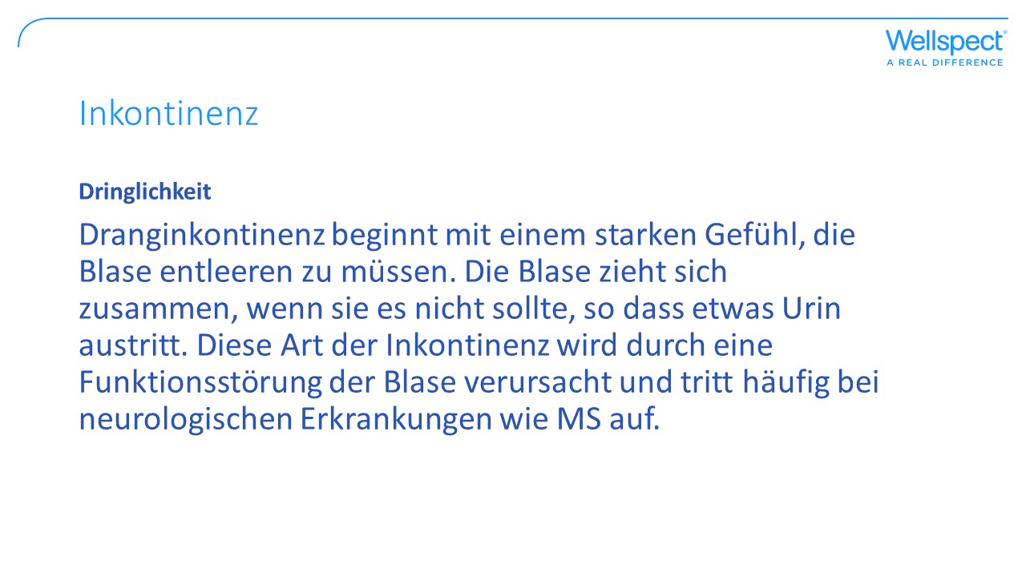

Slide 10
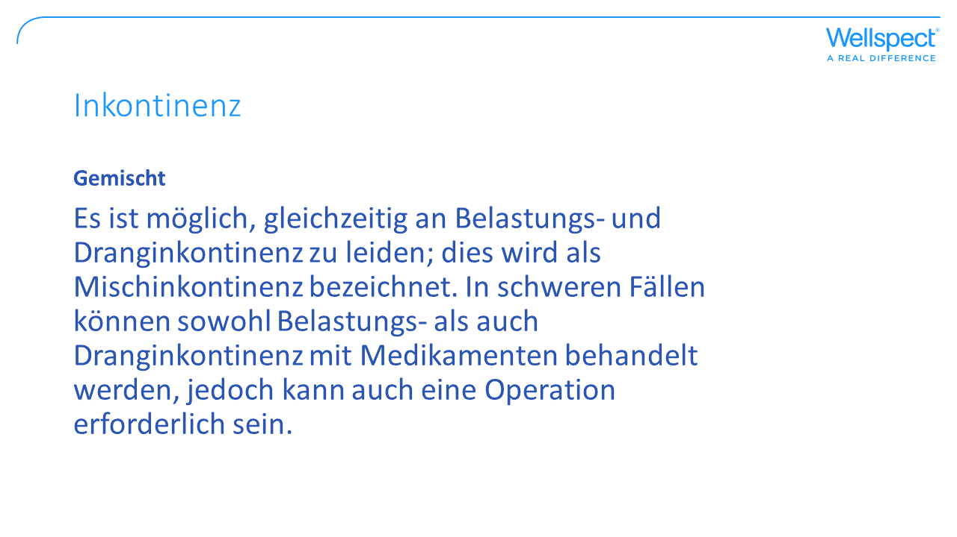
Notes:
Option: Botox

Slide 11


Slide 12
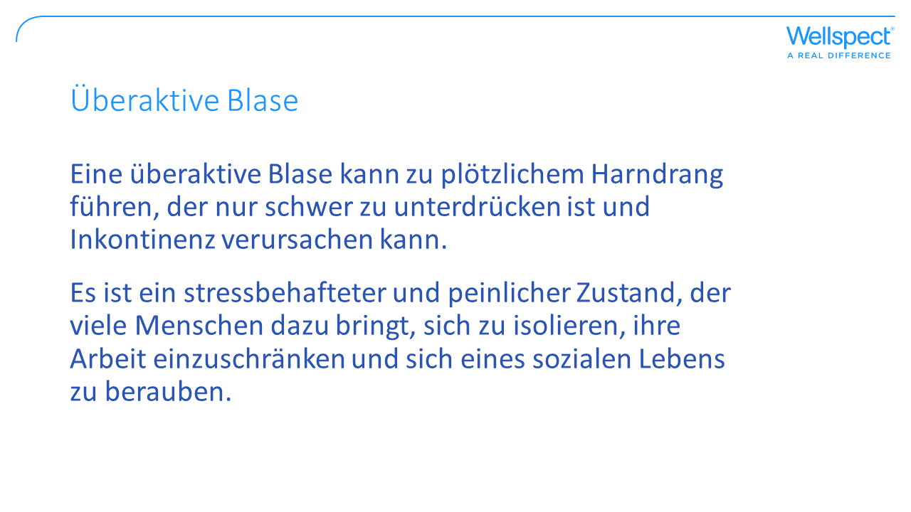
Notes:
Gruppe von Symptomen. Dringlichkeit. Nächtlicher Harnverlust.
Verfügbare Behandlungen
Medikamente: Anticholinergika
Blaseninstillationen
Botox

Slide 13
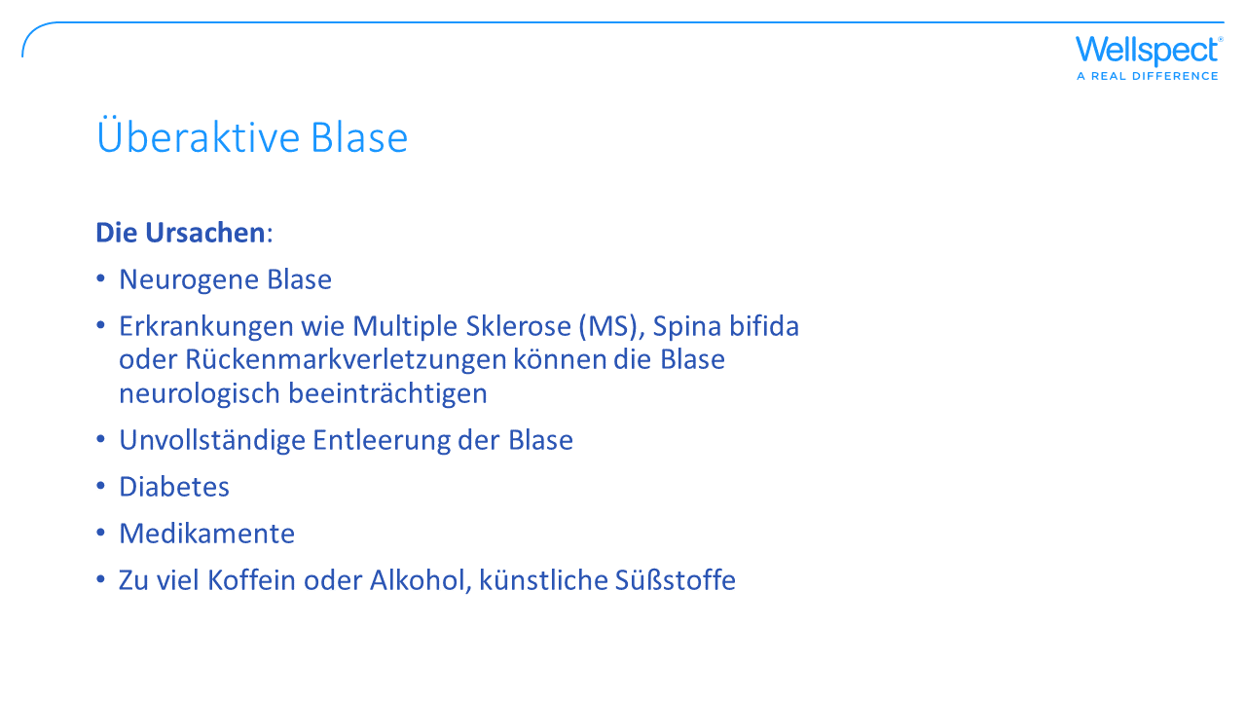
Notes:
Männer 40+

Slide 14
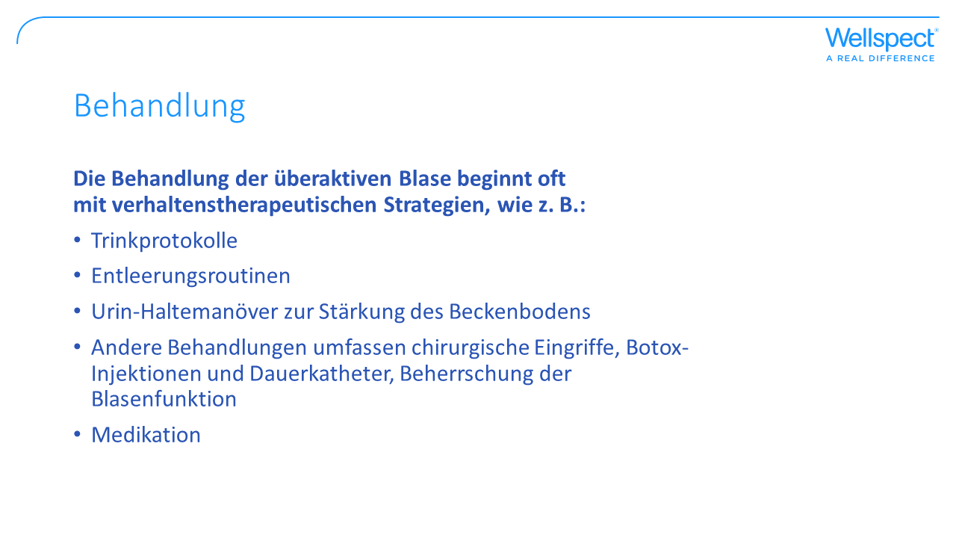
Notes:
Urinuntersuchung - Infektion/Blut
Bluttests für Glukose schließen Diabetes aus.
Männer PSA-Kontrolle

Slide 15
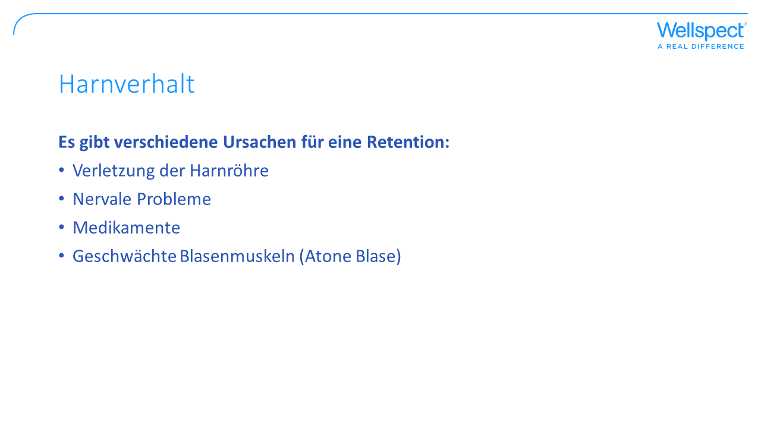

Slide 16


Slide 17
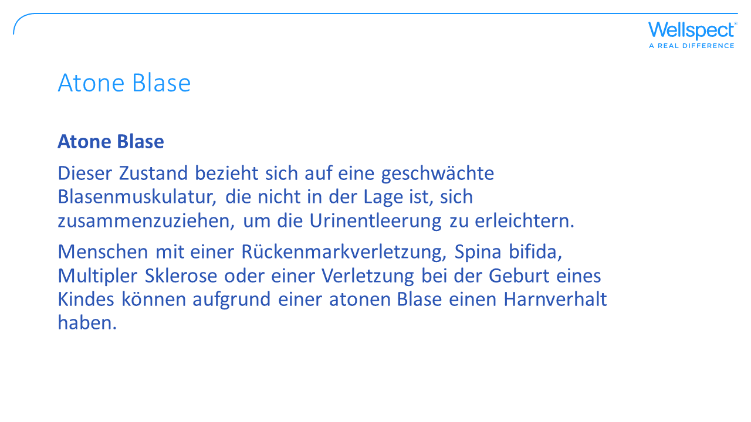

Slide 18
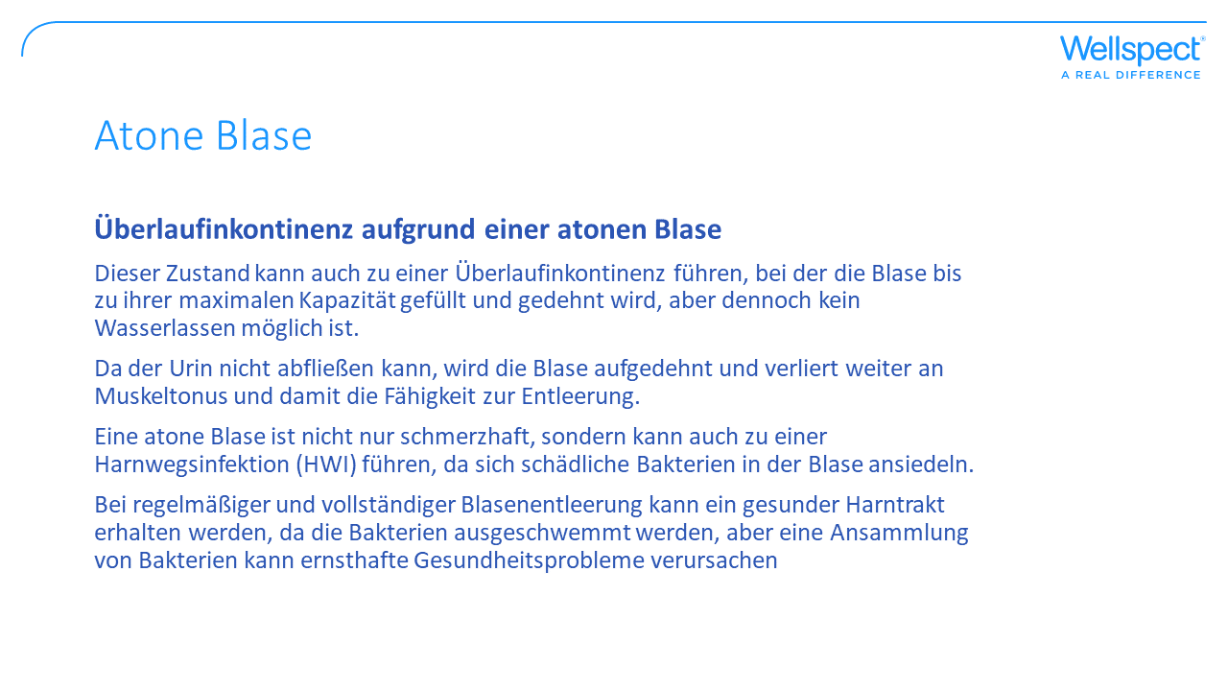

Slide 19
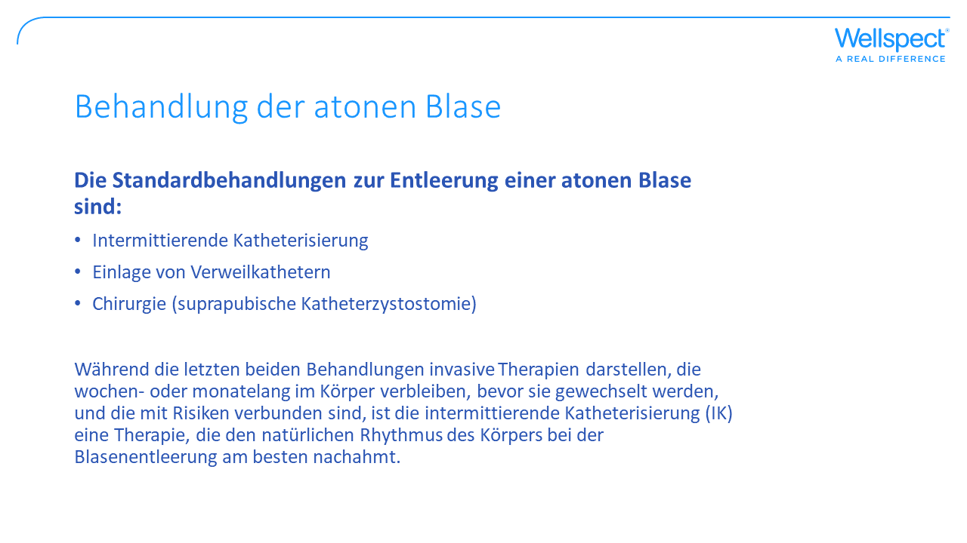
Notes:
Wir werden uns die Möglichkeiten später im Schulungsprogramm ansehen
ISC Lofric.

Slide 20


Slide 21
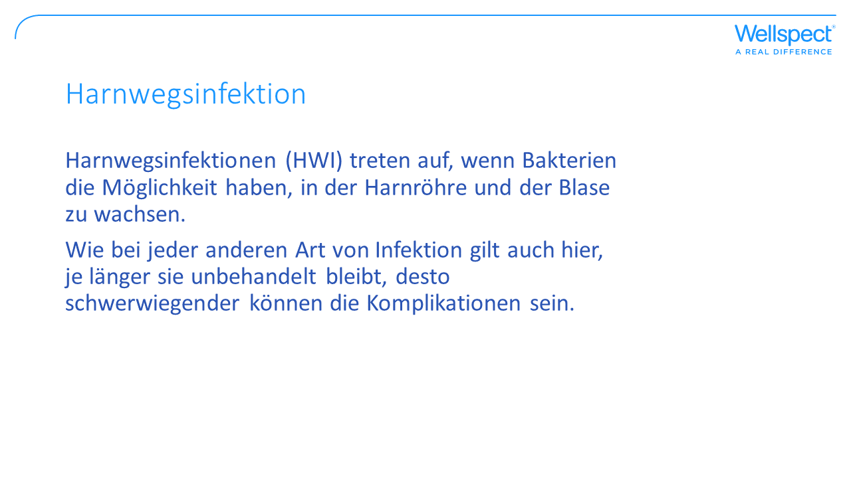

Slide 22
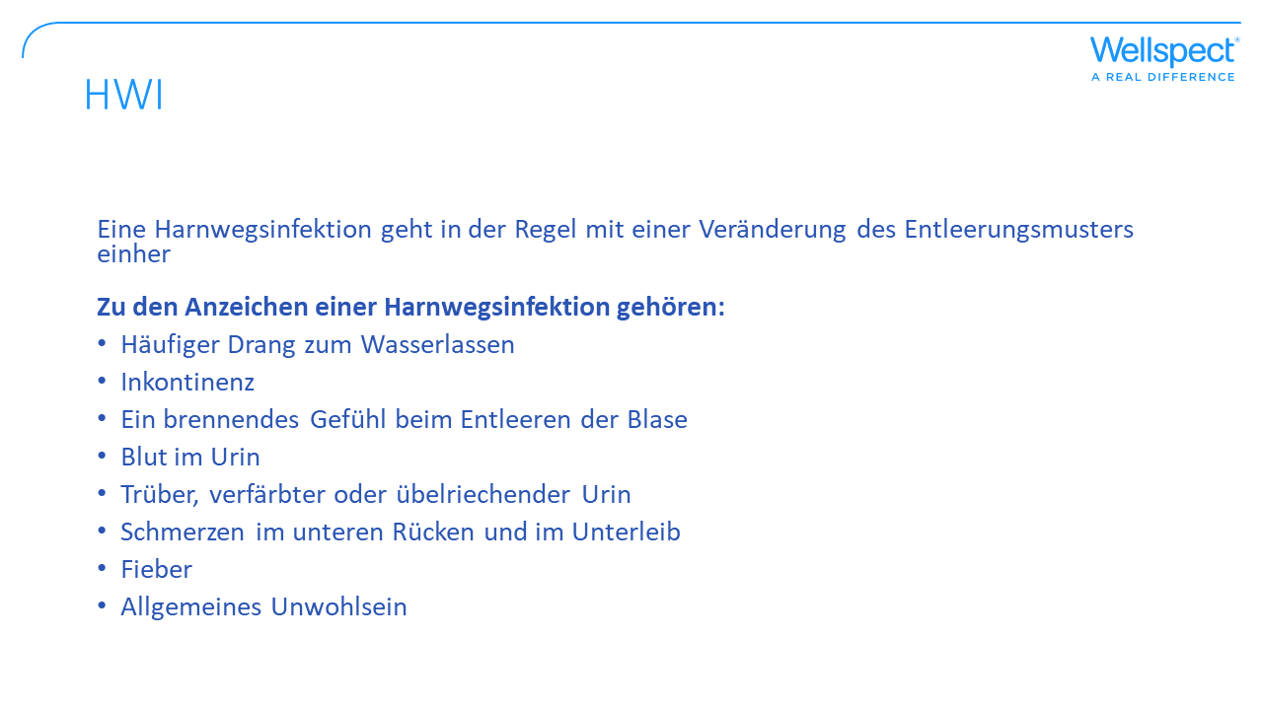
Notes:
Menschen sterben an Harnwegsinfektionen

Slide 23
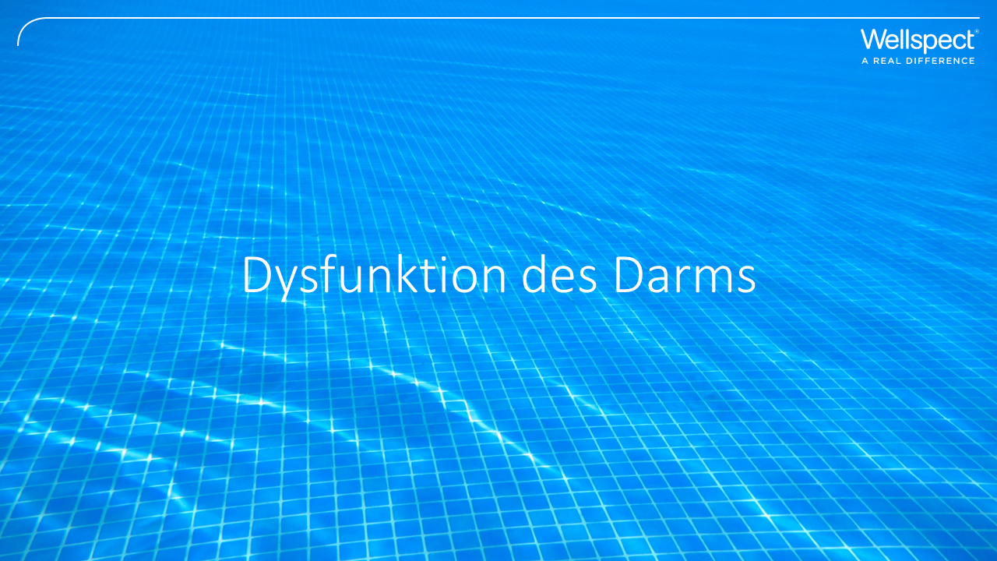

Slide 24
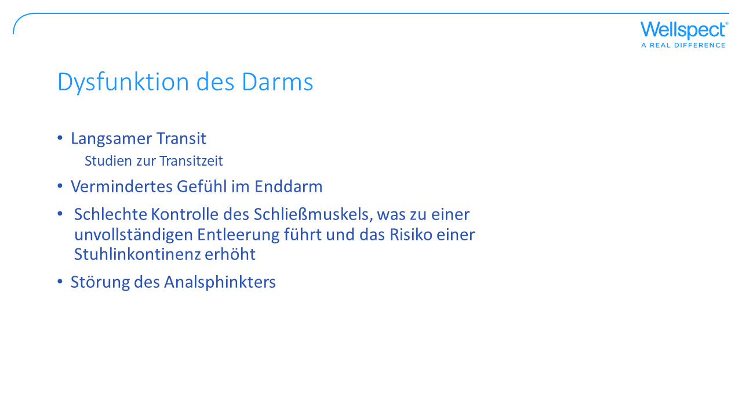
Notes:
Neurogene und funktionelle Darmerkrankungen - Symptome
Zuckermais-Test! Einen Löffel Mais essen, Zeit bis zur Ausscheidung der Körner erfassen - Kolontransitzeit

Slide 25
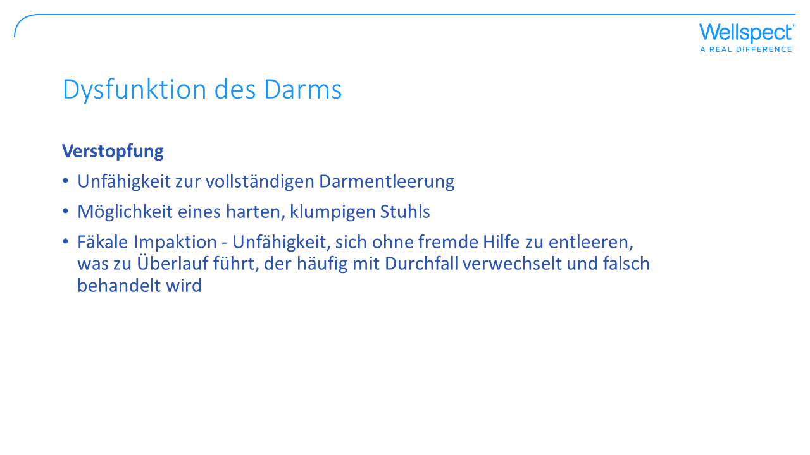

Slide 26
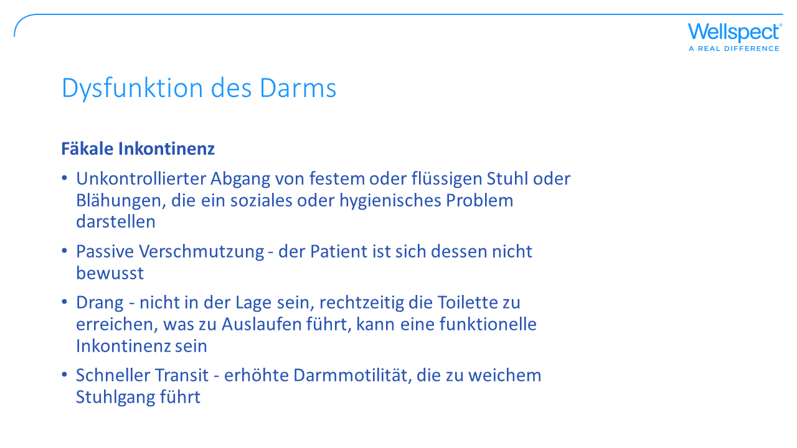

Slide 27
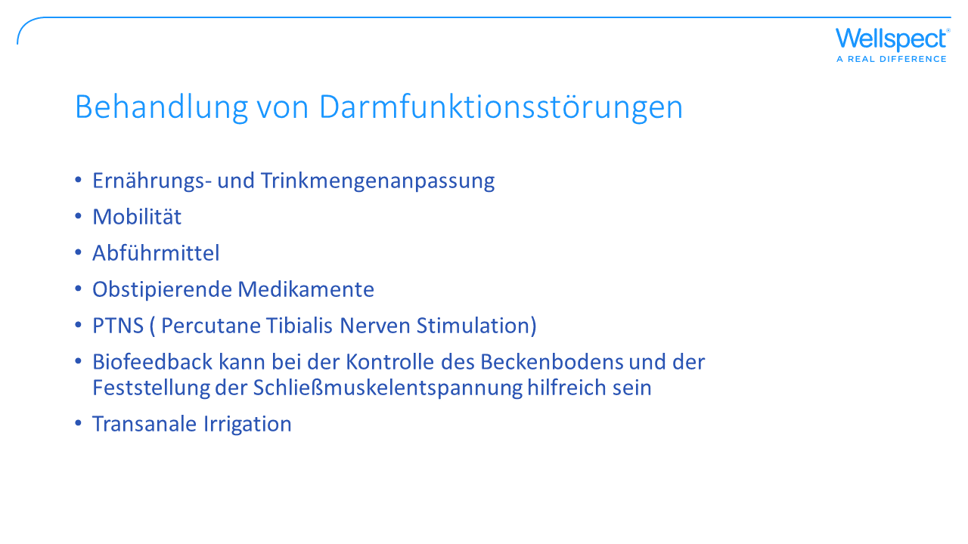

Slide 28
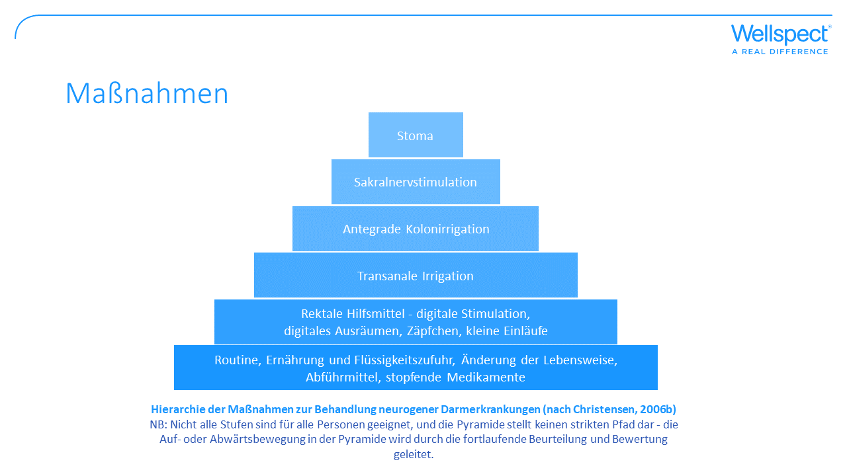

Slide 29


Slide 30


